Slide 1
Основные направления PR деятельности

Slide 2
PR–деятельность – это:
управленческая деятельность, которая направлена на установление взаимовыгодных отношений между организацией и общественностью, от которой зависит успех этой организации.

Slide 3

Формирование, поддержание, усиление, корректировка имиджа фирмы

Slide 4

Разработка системы приемов и методов, направленных на улучшение взаимопонимания между фирмой и ее целевыми аудиториями

Slide 5

Реализация мер, направленных на устранение коммуникативных барьеров, препятствующих распространению информации о фирме.

Slide 6

Разработка системы коммуникативных мер по преодолению последствий кризисных и конфликтных ситуаций.

Slide 7

Постоянное отслеживание коммуникационной среды внутри фирмы, разработка мер по ее контролю и оптимизации

Slide 8

Паблисити (создание рекламной известности)

Slide 9

Поддержание постоянных отношений со СМИ

Slide 10

. PR посредством печатной продукции

Slide 11

Участие руководства фирмы в работе съездов и конференций профессиональных или общественных организаций

Slide 12
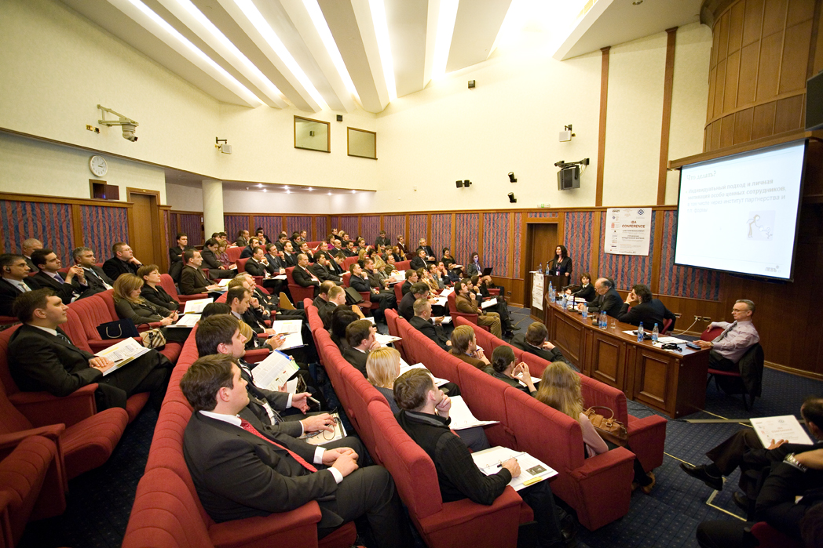
Организация мероприятий событийного характера

Slide 13

Деятельность, направленная на органы государственного управления

Slide 14

PR в Интернет

Slide 15
Спасибо за внимание!

